Slide 1
Generalized Linear Models: Inference
HUS-DS-K4
Mar-2022

Slide 2
Nội dung
Thành viên nhóm | Nội dung
Nguyễn Trung Đức | Khi ɸ đã biết Kiểm định hệ số hồi quy β Kiểm định biến đầu ra μ So sánh các mô hình nested
Vũ Minh Hưng | Các tiệm cận cỡ mẫu lớn Các kiểm định Goodness-of-fit với ɸ đã biết Các tiệm cận phân tán nhỏ
Đào Thị Thu Hồng | Khi ɸ chưa biết
Lê Kim Dũng | So sánh Wald, Score, Likelihood test So sánh các mô hình non-nested

Slide 3
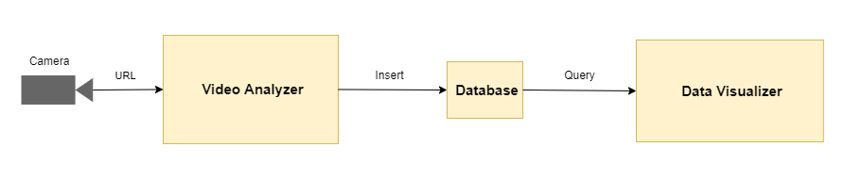
II. Thiết kế phần mềm
1. Thiết kế tổng quan:

Slide 4
II. Thiết kế phần mềm
2. Thiết kế chi tiết thành phần Video Analyzer:
Các thành phần chính:
Luồng xử lý chính (Main flow)
Submodule Phát hiện khách hàng (Detect Customers)
Submodule Theo dõi khách hàng (Track Customers)
Submodule Tổng hợp dữ liệu về mối quan tâm của khách hàng (Aggregate Data)

Slide 5
II. Thiết kế phần mềm
2. Thiết kế chi tiết thành phần Video Analyzer:
Các thư viện sử dụng:
OpenCV: đọc, giải mã luồng stream
Numpy: đơn giản hóa thao tác với dữ liệu ma trận, tăng tốc xử lý
Mysql connector: kết nối với MySQL server

Slide 6
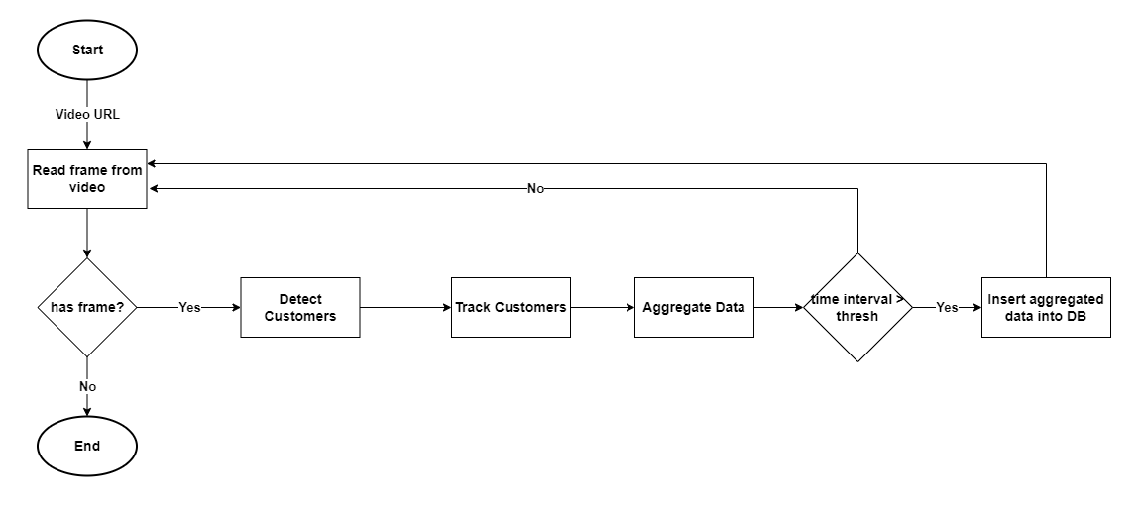
II. Thiết kế phần mềm
2.1. Main flow:

Slide 7
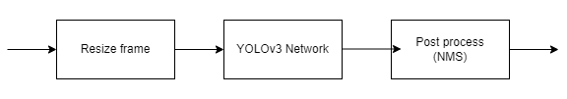
II. Thiết kế phần mềm
2.2. Submodule Detect Customers:

Slide 8
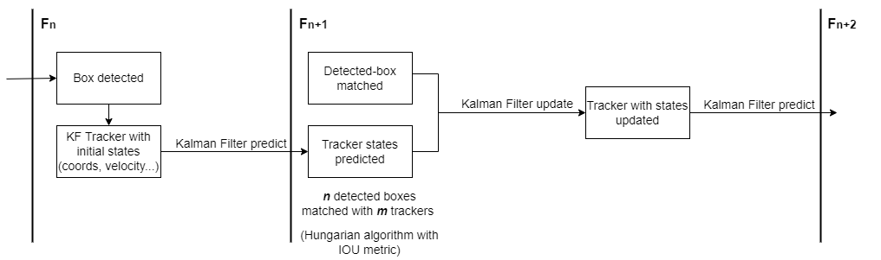
II. Thiết kế phần mềm
2.2. Submodule Track Customers:

Slide 9
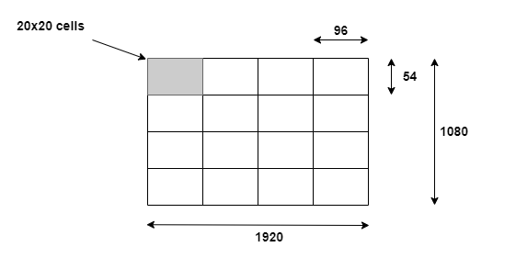
II. Thiết kế phần mềm
2.2. Submodule Aggregate Data:

Slide 10
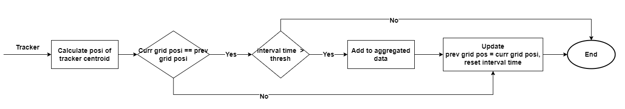
II. Thiết kế phần mềm
2.2. Submodule Aggregate Data:

Slide 11
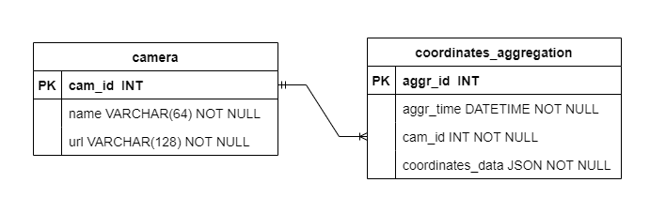
II. Thiết kế phần mềm
3. Thiết kế chi tiết thành phần Database:

Slide 12
II. Thiết kế phần mềm
4. Thiết kế chi tiết thành phần Data Visualizer:

Slide 13


